Slide 1
O-GNN: INCORPORATING RING PRIORS
INTO MOLECULAR MODELING
Jinhua Zhu, Kehan Wu, Bohan Wang, Yingce Xia, Shufang Xie, Qi Meng, Lijun Wu, Tao Qin, Wengang Zhou, Houqiang Li, Tie-Yan Liu
presenter：Shen Yuan

Slide 2
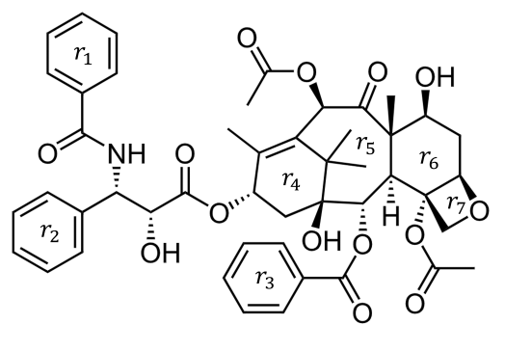
Motivation
在PubChem的109M个化合物中，超过90%的化合物含有至少1个环。
在药物发现领域中，针对环的研究非常重要，例如
环可以潜在地降低分子的灵活性，减少与靶蛋白相互作用时的不确定性，并将分子锁定在其生物活性构象上
大环化合物通常具有一个超过12个原子的环，在抗生素设计和多肽药物设计中有着重要作用
然而，现有的基于GNN的工作都没有显式建模环的信息。

Slide 3
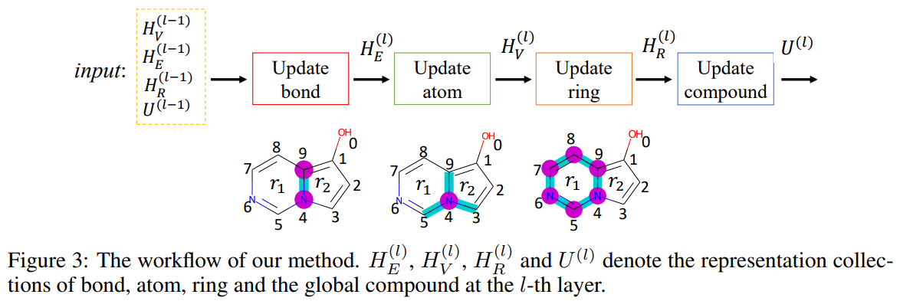
Method

Slide 4
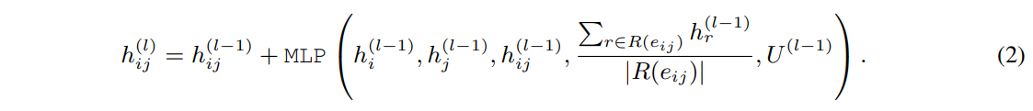
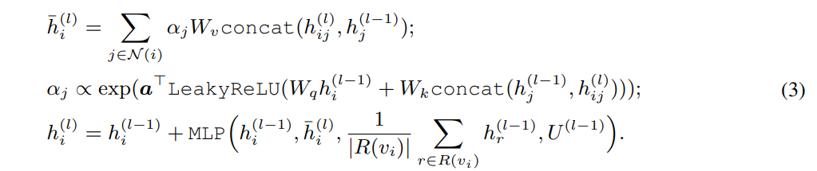
Method
(1)更新bond表征：
(2)更新atom表征：

Slide 5
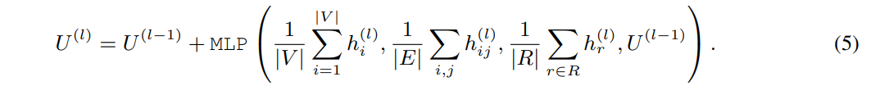
Method
(3)更新ring表征：
(4)更新化合物表征：

Slide 6
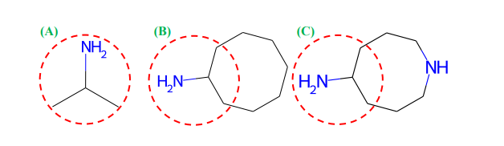
Theoretical analysis
在显式引入环表征后，1层O-GNN就可以区分同构 k 跳子图。如果没有显式的引入，则至少需要 k+1 层才能区分。

Slide 7
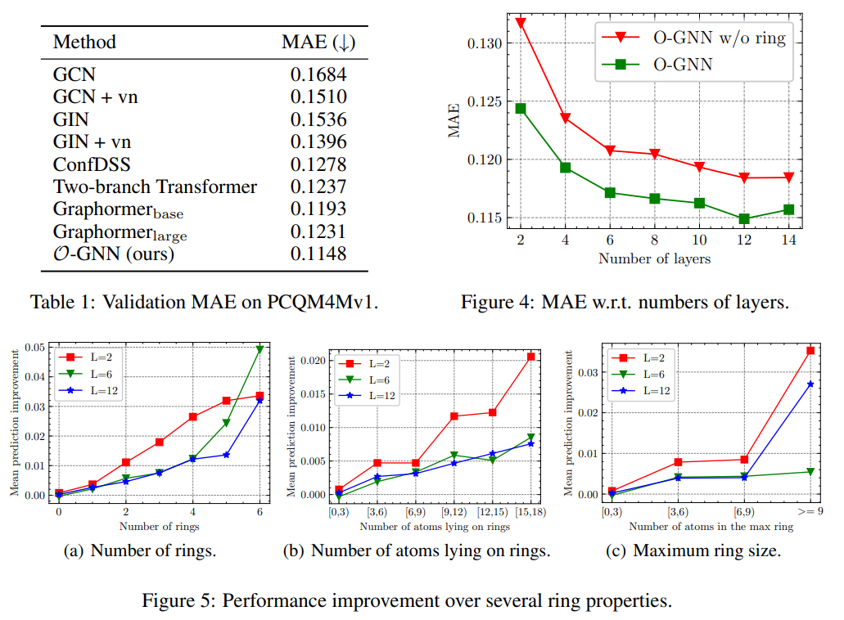
Experiments

Slide 8
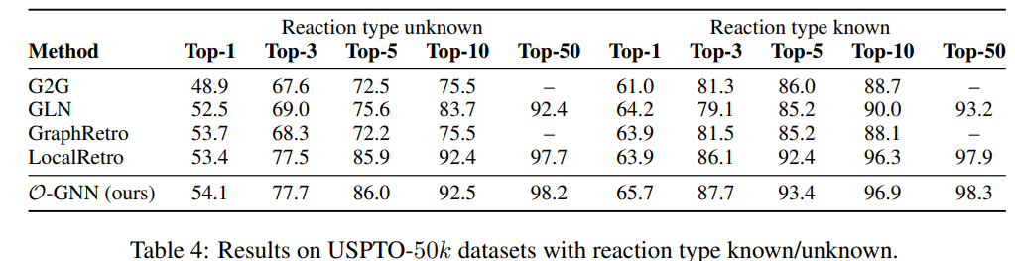
Experiments

